Slide 1
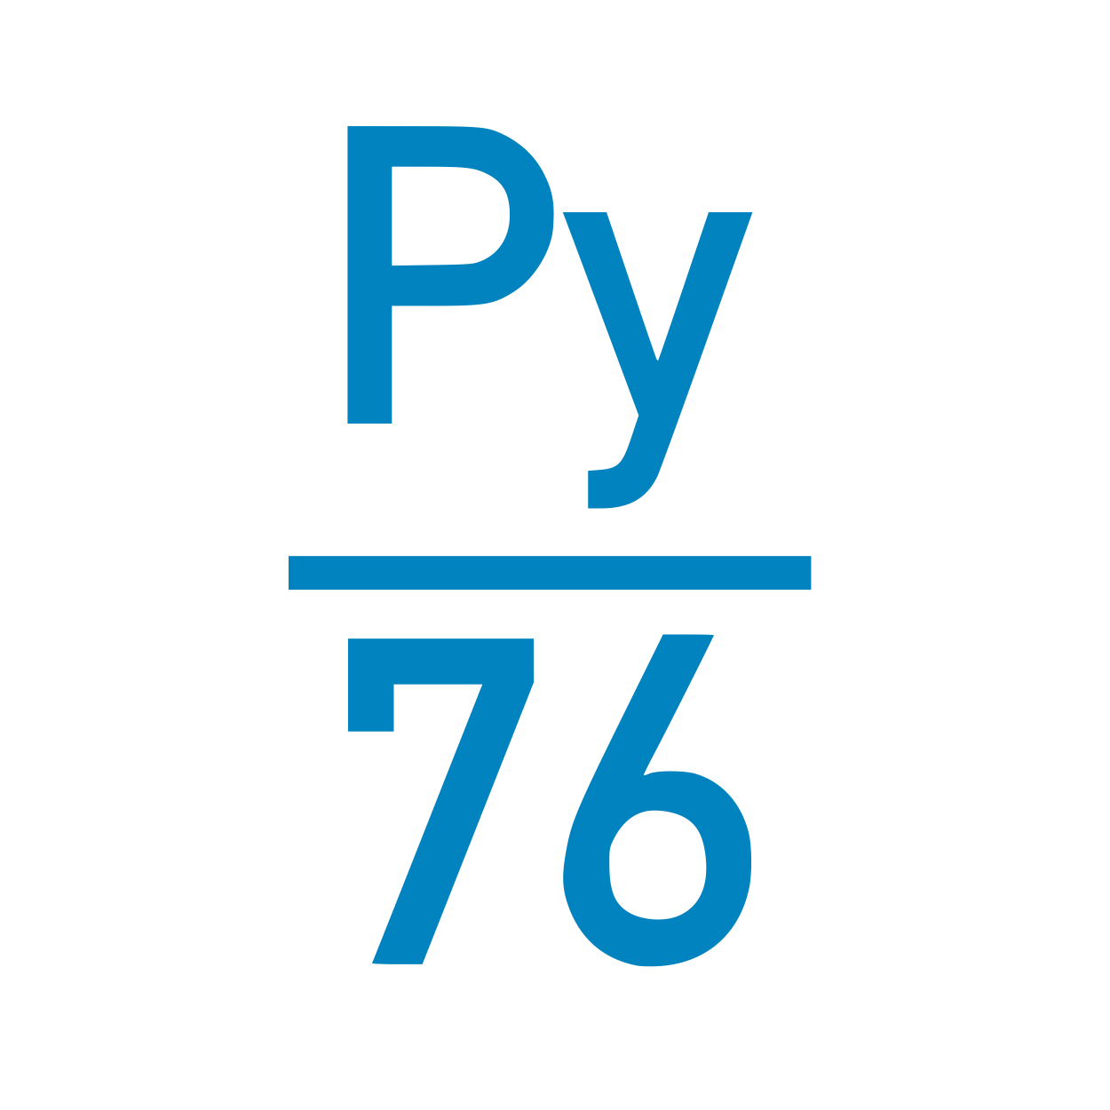
Neue Plone Release Policy
Maurits van Rees

Slide 2
Wer bin ich?
Maurits van Rees
2005 - 2023: Zest Software
Jetzt: Py76
Plone Release Manager
Plone Security Team

Slide 3
Wer bin ich?
Maurits van Rees
2005 - 2023: Zest Software
Jetzt: Py76
Plone Release Manager
Plone Security Team
Entschuldigen sie die Anglizismen und Schreibfähler.

Slide 4
Wer bin ich?
Maurits van Rees
2005 - 2023: Zest Software
Jetzt: Py76
Plone Release Manager
Plone Security Team
Entschuldigen sie die Anglizismen und Schreibfehler.

Slide 5
Plone Release Policy
https://plone.org/download/release-schedule
https://plone.org/security/update-policy
Notes:
Seit diesem Jahr ist das Plone Release Policy geändert.

Slide 6
Alte Release Policy
Volto?
Neue major Version: nur letzte minor Version bekommt Security Support.
Neue minor Version: vorige minor Version bekommt keinen Maintenance Support mehr.
Notes:
Plone backend ist Python.
Volto frontend ist Javascript.
Wie vereinigt man das?

Slide 7
Änderungsprozess
Plone Conference Eibar: Release Managers diskutieren
Release und Security Teams
Plone Steering Circle
Shared Google Doc
Herzlichen Dank: Steve Piercy und T. Kim Nguyen
Notes:
Mit Hilfe von Steve ist is besser Englisch geworden, und mehr konsistent.

Slide 8
Semantic Versioning
Version Nummer: MAJOR.MINOR.PATCH
Meisten Paketen:
Neue major Version: inkompatibele Änderungen
Neue minor Version: neue, kompatibele Funktionalität
Neue patch Version: kompatibele Bug Fixes

Slide 9
Semantic Versioning (2)
Plone im ganzen: Effekt auf Add-ons und ZODB
Neue major Version: Funktionalität sehr geändert oder entfernt.
ZODB: grosse Upgrade
Add-ons: neue major Version, nicht kompatibel
Neue minor Version:
ZODB: kleine Upgrade, kann nicht zurück
Add-ons: kleine Änderungen notwendig
Neue patch Version: kompatibele Bug Fixes
ZODB: kleine Upgrade, kann zurück nach frühere Plone patch version
Add-ons: ungeändert
Notes:
Plone 6: Archetypes/Py2 entfernt. Resource Registries sehr anders. Add-ons wahrscheinlich nicht kompatibel.

Slide 10
Security Support
security@plone.org
Plone/Zope Security Team: Fixes für individuelle Paketen.
Plone Release Team: Neue Plone Release mit den Fixes.
Kein Hotfix Paket mehr.
Keine Vorankündigung mehr.
Notes:
Hotfix und Vorankündigung gab zuviel Druck.

Slide 11
Release Policy: Security Support
Eine major Version bekommt Security Support für 5 Jahre, startend am ersten finalen Release.
Security Support für eine minor Version endet am selben Datum als der major Version.
6.0.0 Release 2022-12-12
6.0, 6.1, 6.2…: Security Support bis 2027-12-31.
Nur die letzte Patch Release in eine minor Version bekommt Security Support.
6.0.0: Zope 5.7
6.0.10: Zope 5.9
Notes:
Zope 5.7 wird nicht mehr unterstützt.
Wenn ein Security Bug gefixt wird in 5.9.1, dan gibt es kein 5.7 Release mit dem selben Fix.

Slide 12
Maintenance support
Regelmässige Releases
Plone 6.0: 9 Releases in 2023
Bug Fixes
Kleine Features

Slide 13
Release Policy: Maintenance support
Die erste minor Version bekommt Maintenance Support für zwei Jahre.
Spätere minor Versionen bekommen Maintenance Support bis die nächste minor oder major Version aus ist.
6.0.*: Maintenance Support bis 2024-12-31.
Beispiel:
6.1: Mai 24 - Oktober 24
6.2 Oktober 24 - April 25
7.0 April 25 - April 27

Slide 14
Volto
Volto development ist nicht verknüpft mit Plone backend development. plone.restapi sitzt da zwischen.
Plone 6.0.0: Volto 16.4.0
Plone 6.0.10: Volto 16.31.0
Volto 16 Maintenance bis Ende 2024, Security bis Ende 2027.
Plone 6.1: Volto 17 / 18
Volto 17 Maintenance bis Volto 18.
Plone 7.0: Volto 19/20/21?

Slide 15
Wer macht was?
Code schreiben, reviewen, rück/vorwärts porten: core Plone Developers.
Security Fixes: Plone/Zope Security Team
Plone Releases: Plone Release Team

Slide 16
Welche Version ist die Beste für mich?
Wichtigste: gibt es Security Support?
Benutze den letzten Patch Version in eine minor Version.
Ist das Project stabil: benutze 6.0 mit Volto 16.
Ist das Project ständig in Entwicklung: benutze 6.1, 6.2, final Volto.
Classic UI ist noch immer eine gute und stabile Option.
Notes:
Es muss einen Match geben zwischen das Website Project und die Plone Version.

Slide 17
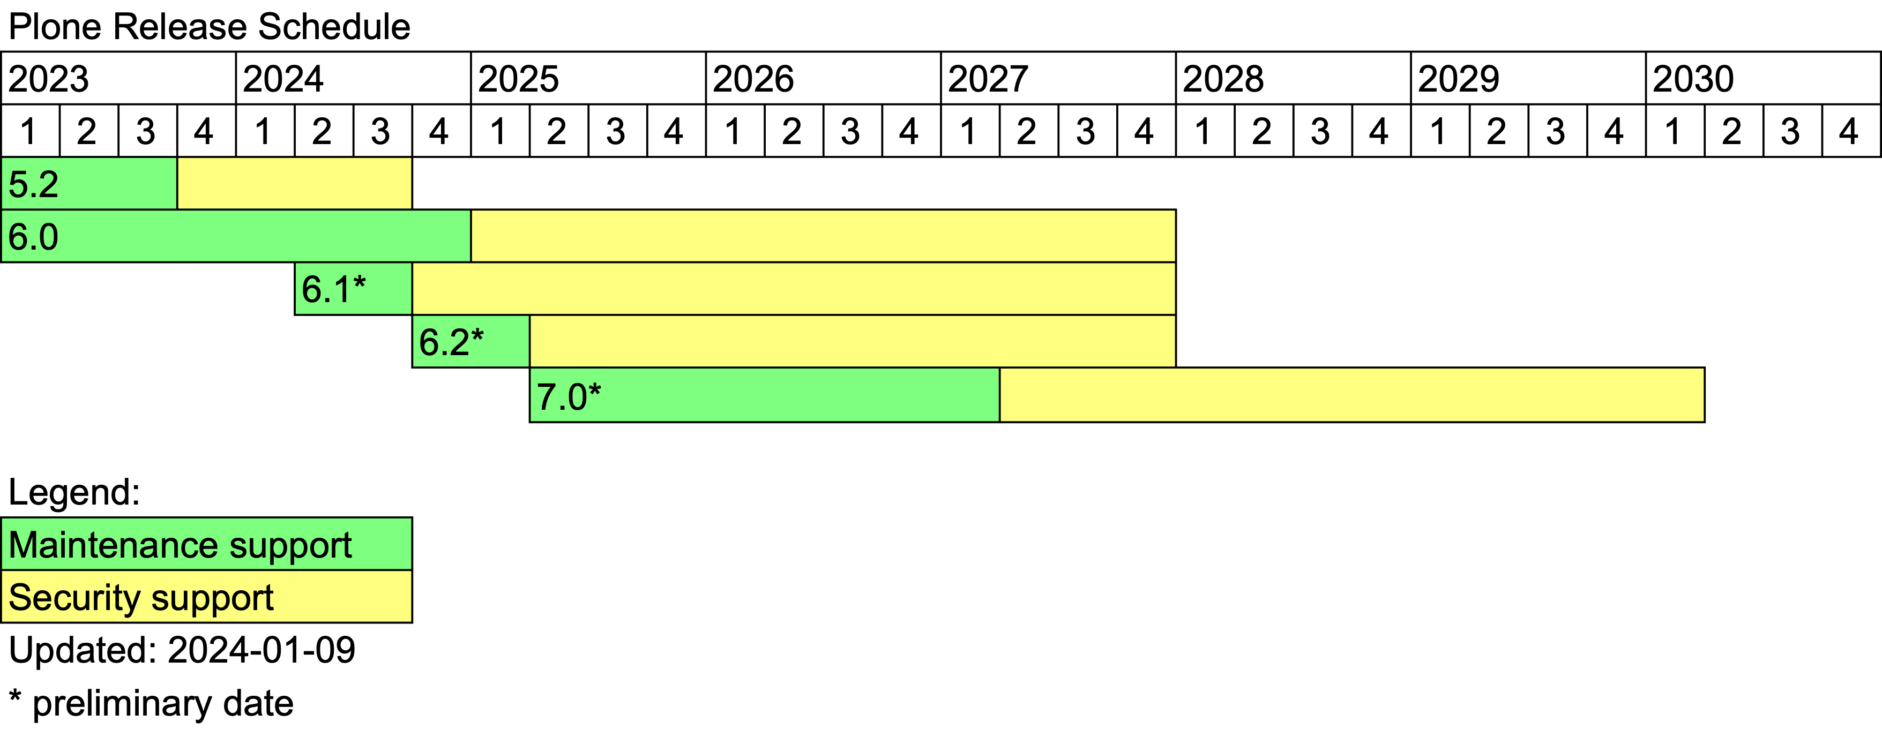

Slide 18
Fragen?
https://plone.org/download/release-schedule
https://plone.org/security/update-policy

